Slide 1
Projektiranje informacijskih sustava
Josip Ćorić, Zlatko Spajić

Slide 2
PROJEKT – Redomat
1.
OPIS PROJEKTA

Slide 3
KORIŠTENE TEHNOLOGIJE:
Backend: PHP
Frontend: Javascript HTML CSS

Slide 4
Opis projekta -
Sustav pruža rješenje za redove čekanja. Redomat je Web aplikacija koja vam omogućuje povlačenje virtualnog broja u redu za šalter prema vašem izboru te obavještava o tome koji ste na redu, kako biste izbjegli duga čekanja u poslovnici.

Slide 5
Opis projekta -
Redomat sustav se sastoji od Prikaza trenutnog broja na ekranu, Referade preko koje se radnici prijavljuju na sustav i zasebnog prikaza „Uzmi broj” preko kojeg korisnici uzimaju svoj redni broj za čekanje.

Slide 6
Opis projekta - Uzmi broj
Prije nego korisnik preuzme broj, prikaz ekrana preko kojeg korisnik Uzma broj napravljen je tako da korisnici moraju unositi svoj OIB i validaciju da se nebi dogodila zloupotreba redomata i omogućava korisniku da odabere željenu aktivnost. Nakon toga korisnik uzima broj, te se na ekranu prikazuje korisnikov broj, te procjena njegovog dolaska na red.
Podatci se šalju ŠALTERIMA u JSON formatu.

Slide 7
Opis projekta - Referada
Radnici se prijavljuju na sustav Referada preko koje otpuštaju trenutne brojeve i dohvaćaju iduće. Kod svakog broja prikazana im je i željena aktivnost koju je korisnik odabrao kod UZMI BROJ”.
Radnici imaju mogućnost aktivacije/odjava referade tj. njihovog šaltera. Omogućeno im je dodavanje ili brisanje aktivnosti koju korisnici mogu odabrati.

Slide 8
PROJEKT – Redomat
2.
DIZAJN

Slide 9
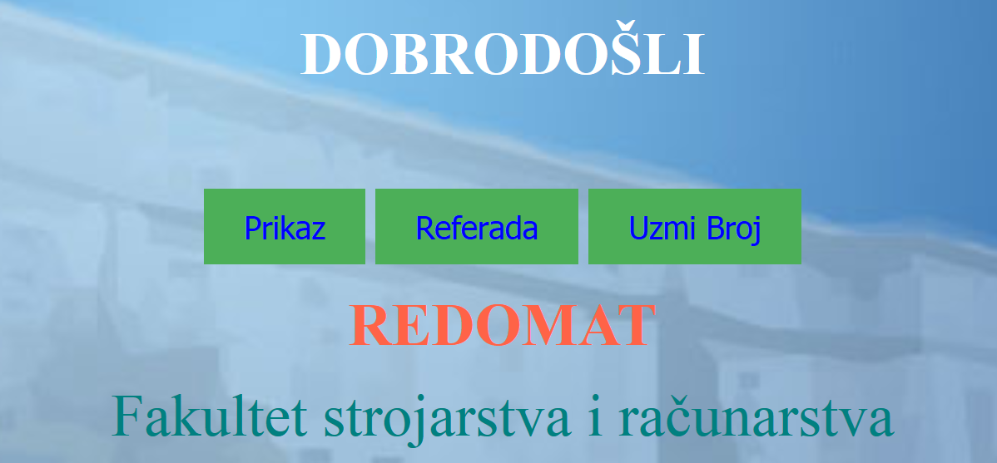
DESKTOP PRIMJER

Slide 10
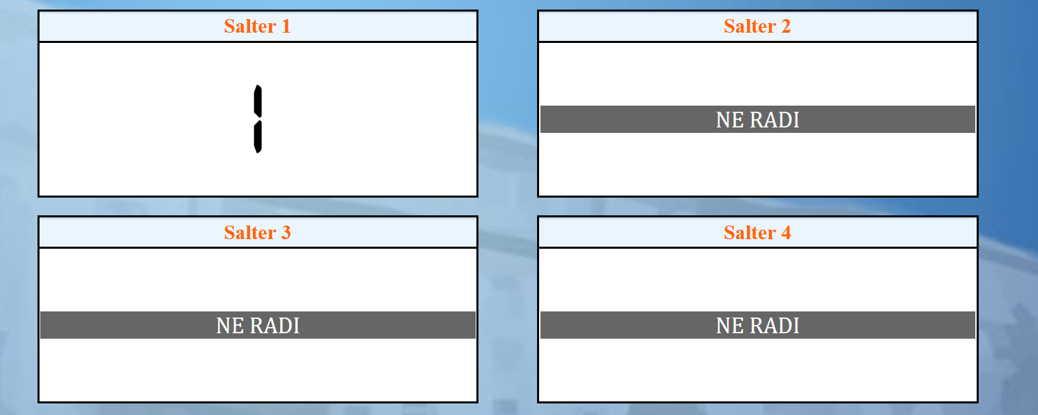
Prikaz TV ekrana

Slide 11
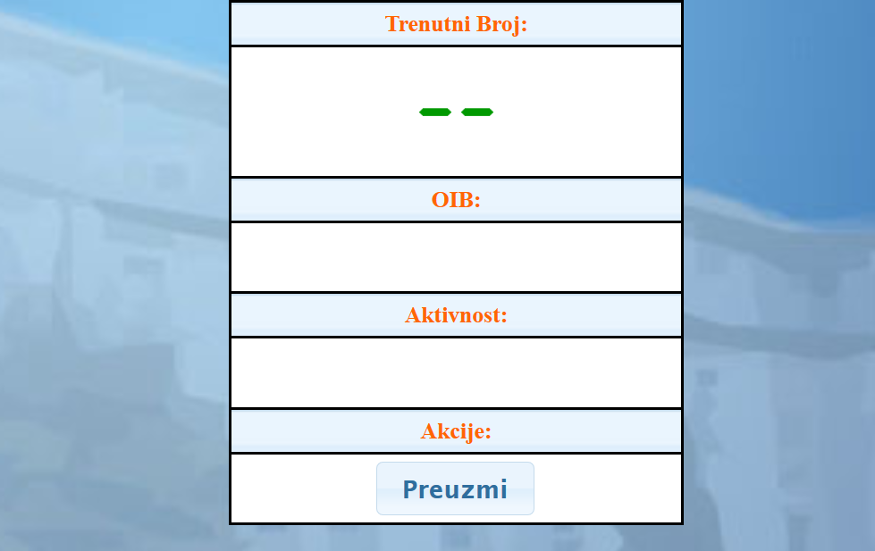
Prikaz radnikovog
Preuzimanja broja

Slide 12
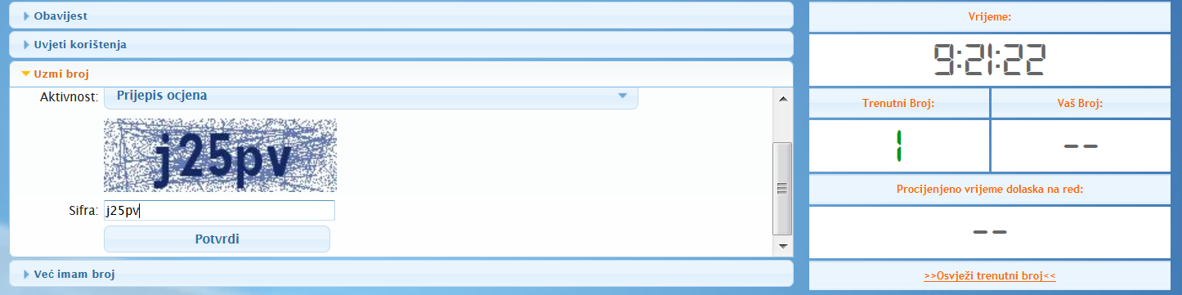
Korisnik preuzima broj

Slide 13
HVALA NA
PAŽNJI

